Slide 1
PREZENTACIJA KVARTALNOG MONITORA BR. 72

Slide 2
Sadržaj
Analiza ekonomskih trendova i politika u Q1 2023. sa projekcijama za 2023. godinu
Privredna aktivnost
Tržište rada
Spoljnoekonomski odnosi
Inflacija i kurs
Monetarna politika
Fiskalna politika
Osvrt: Globalno restrukturiranje automobilske industrije

Slide 3
Sadržaj
Analiza ekonomskih trendova i politika u Q1 2023. sa projekcijama za 2023. godinu
Privredna aktivnost
Tržište rada
Spoljnoekonomski odnosi
Inflacija i kurs
Monetarna politika
Fiskalna politika
Osvrt: Globalno restrukturiranje automobilske industrije

Slide 4
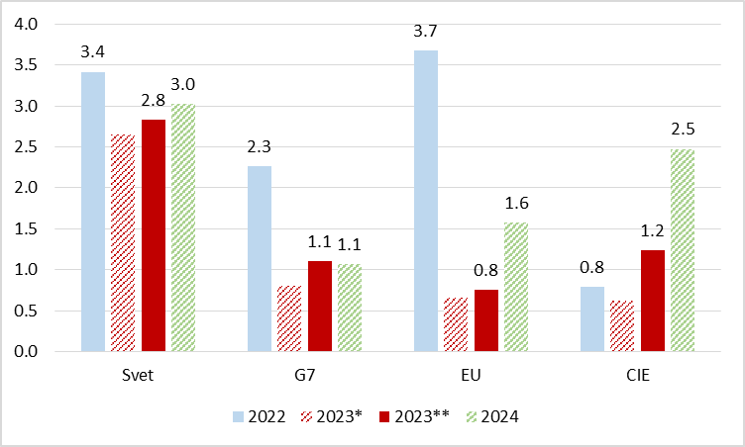
Globalna privredna kretanja
Nakon solidnog rasta u 2022. (oporavak od pandemije), u 2023. osetno globalno usporavanje privredne aktivnosti
Prognoze iz aprila 2023. nešto optimističnije nego iz oktobra 2022. (neizvesnost u pogledu zime)
Uzroci usporavanja globalne privrede
Visoka inflacija
Rast kamatnih stopa
Nestabilnost na finansijskim tržištima
Rat u Ukrajini
Srednjoročni efekti pandemije
Evrozona u Q1 2023. ušla u tehničku recesiju
Nemačka, Irska, Estonija, Litvanija, Mađarska
U 2024. se očekuje blagi oporavak, uz visok nivo neizvesnosti da li će se i u kojoj meri to dogoditi
Stope privrednog rasta u Svetu (%)
*procene iz okt. ’22, **procene iz apr. ’23
Izvor: MMF

Slide 5
Makroekonomski trendovi – opšti pregled
Kretanja u svetskoj privredi su turbulentna i predstavljaju veliki izvor rizika
Svetske privrede usporavaju, a neke velike ekonomije (Evrozona) ulaze u tehničku recesiju (relativno blagu)
Svetske cene hrane, sirovina i energenata opadaju, ali ukupna inflacija opada sporije nego što se očekivalo – centralne banke nastavljaju sa primenom restriktivne monetarne politike
Pojava bankarskih kriza u pojedinim zemljama (SAD, Švajcarska)
Strukturni problemi u odnosu Zapada i Kine izraženi, a rat u Ukrajini u punom jeku
U privredi Srbije početkom 2023. godine prevladavaju uglavnom negativni trendovi
Privredna aktivnost stagnira, inflacija rasla do marta, zaposlenost blago raste, ali realne zarade opadaju, spoljni deficiti su smanjeni, kreditna aktivnost usporava, kamatne stope rastu
NBS nastavlja sa primenom restriktivne monetarne politike
Javni prihodi i javni rashodi padaju – pre svega usled inflacije i povoljne energetske situacije. Dodatne mere fiskalne ekspanzije uticaće da smanjenje deficita bude manje. Javni dug nastavlja osetno da raste
Ključni makroekonomski izazov Srbije – relativno brzo i osetno obaranje inflacije
Da bi se to ostvarilo potrebna je snažna koordinacija fiskalne i monetarne politike. Za sada samo monetarne politike deluju u tom smeru
Zadržavamo procenu rasta BDP-a u 2023. od oko 2% u ovoj godini – uz veliki rizik da bude i niža. Inflacija će opadati, ali sporije nego što se očekivalo
Rizici: globalna neizvesnost, upitna poljoprivredna sezona…

Slide 6
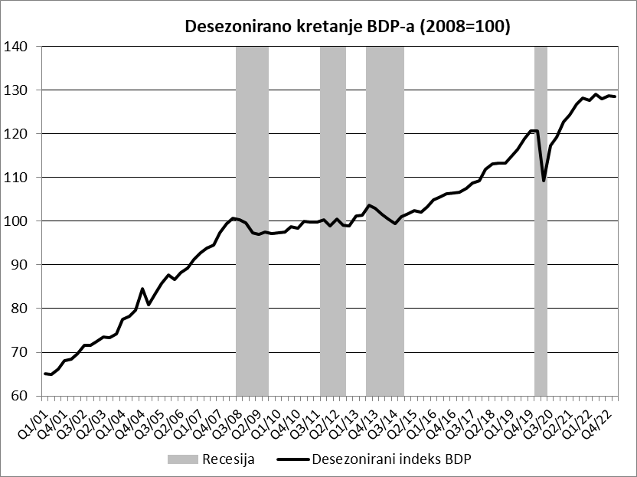
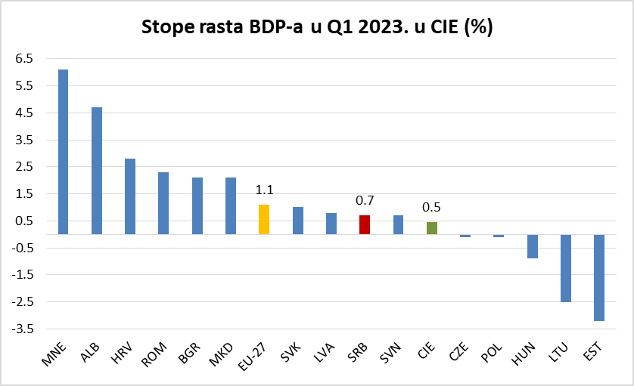
Privredna aktivnost u Srbiji – kratkoročni trendovi
Privreda Srbije je praktično u stagnaciji
Međugodišnji rast u Q1 2023. od 0,7%
Desezonirani pad u odnosu na prethodni kvartal od 0,2%
Glavni faktori: visoka inflacija, rast kamatnih stopa i globalna nestabilnost
Slična kretanja u Q1 ostvarena i u zemljama Centralne i Istočne Evrope (CIE)
U 2022. zemlje CIE ostvarile veći rast od Srbije – kasniji oporavak od pandemije, suša i problemi u energetici u Srbiji
U 2023. privredna kretanja prilično ujednačena u zemljama CIE – završen period pandemijskog oporavka, snažan uticaj globalnih faktora

Slide 7
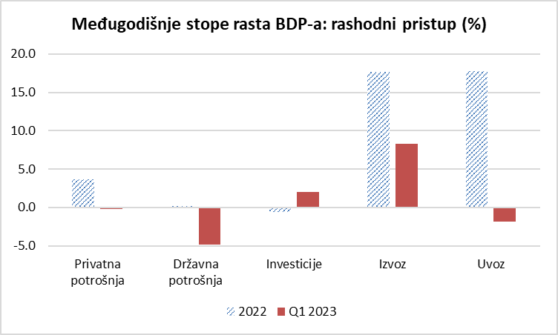
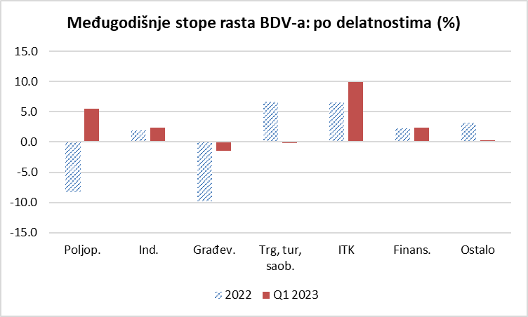
Privredna aktivnost – kratkoročni trendovi
Privredna aktivnost: rashodni pristup
Negativan doprinos privatne i državne potrošnje (efekat inflacije)
Blagi rast investicija
Osetan rast neto izvoza (pad cena energenata i rast proizvodnje u EPS-u)
Privredna aktivnost: po delatnostima
Rast u sektoru IKT, finansijskom posredovanju, industriji (energetika) i poljoprivreda (procena)
Pad u sektoru građevinarstva – na prvi pogled blaži nego u 2022. Pitanje merenja?
Pad u tradicionalnim uslugama

Slide 8
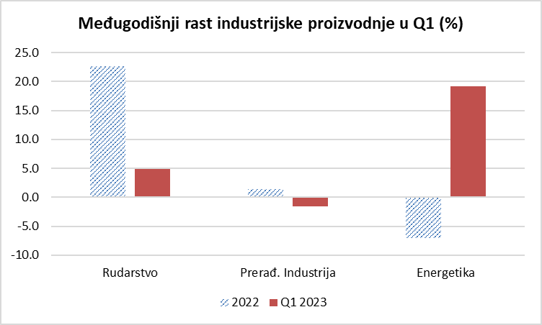
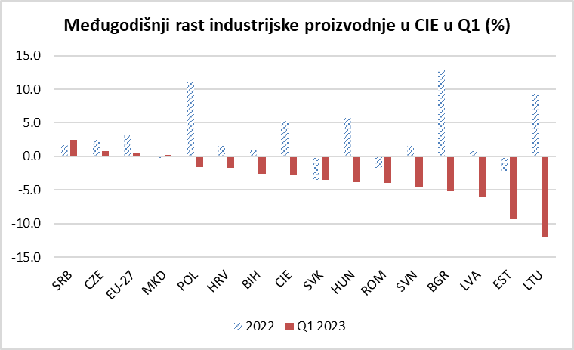
Privredna aktivnost – industrijska proizvodnja
Industrijska proizvodnja u Srbiji u Q1 2023. beleži blagi rast
Pozitivan doprinos energetike i rudarstva
Prerađivačka industrija u padu
Srbija ostvarila bolje rezultate u pogledu industrijske proizvodnje od zemalja CIE, pre svega zbog rasta proizvodnje električne energije usled veoma povoljne hidrološke situacije
Zabrinjava usporavanje prerađivačke industrije koja čini gotovo ¾ industrijske proizvodnje
Efekat pada izvozne tražnje usled krize?
Prerađivačka industrija u Q1 2023. realno na nivou kraja 2021. godine

Slide 9
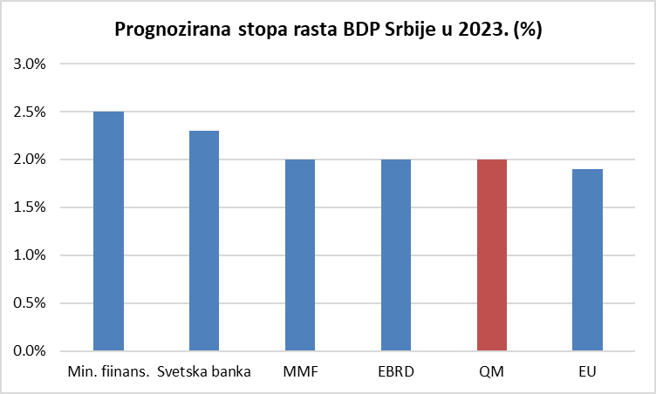
Privredna aktivnost – perspektive u 2023.
U 2023. preovlađuju faktori koji negativno utiču na privrednu aktivnost
Visoka inflacija koja opada sporije od očekivanja – smanjuje realne dohotke i potrošnju
Visoke kamatne stope
Problemi u bankarskom sektoru u svetu
Geopolitički rizici (remete dugoročne planove)
Pad cena energenata, sirovina i hrane utiče pozitivno, ali je neizvesnost izražena
Ostajemo pri projekciji rasta BDP-a od 2%, uz izraženu neizvesnost, tj. rizik da bude manji
Da bi se to ostvarilo, potrebno je ubrzanje rasta u ostatku tekuće godine
Rizici: loša poljoprivredna sezona, sporiji pad inflacije, ponovni rast cena energenata, produbljivanje krize u Evropi…

Slide 10
Sadržaj
Analiza ekonomskih trendova i politika u Q1 2023. sa projekcijama za 2023. godinu
Privredna aktivnost
Tržište rada
Spoljnoekonomski odnosi
Inflacija i kurs
Monetarna politika
Fiskalna politika
Osvrt: Globalno restrukturiranje automobilske industrije

Slide 11
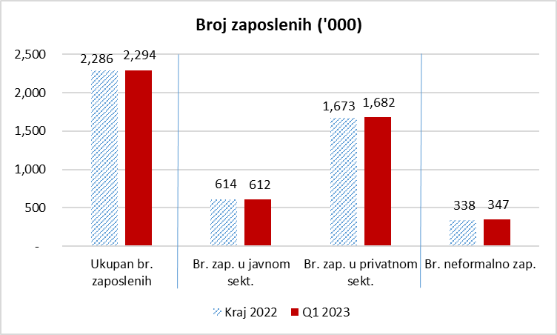
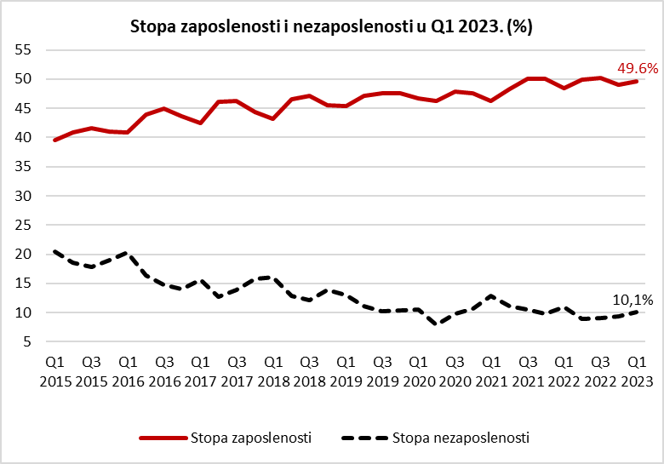
Tržište rada: zaposlenost
Prilagođavanje tržišta rada usporavanju privrede ostvaruje se prevashodno preko plata, a ne preko smanjenja zaposlenosti
Stopa zaposlenosti u Q1 međugodišnje porasla za 1,1pp, dok je stopa nezaposlenosti opala za 0,8pp - na 10,1%
Broj registrovanih zaposlenih raste – i to dominantno u privatnom sektoru, a posebno u sektoru usluga
U privatnom sektoru rast broja zaposlenih za oko 9 hiljada, a u javnom sektoru blagi pad
Od 2016. do 2023. broj zaposlenih u javnom sektoru smanjen za oko 12 hiljada, a broj zaposlenih u privatnom sektoru povećan za oko 420 hiljada
...ali raste i broj neformalno zaposlenih
Manjak radne snage izazvan demografskim faktorima čini poslodavce opreznijim u pogledu otpuštanja

Slide 12
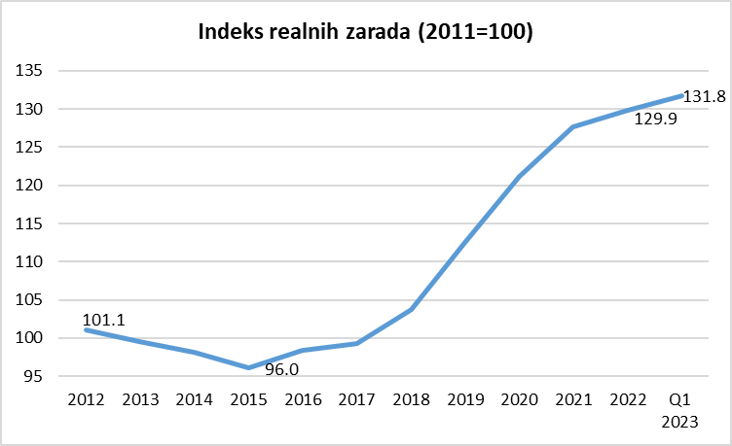
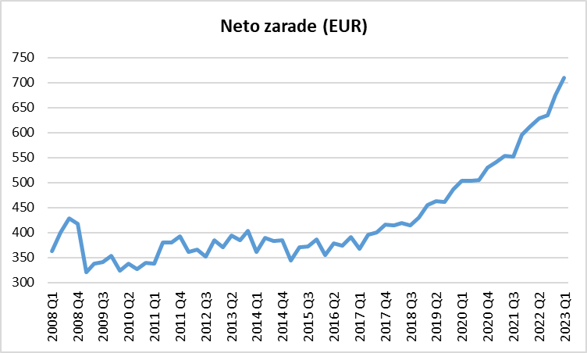
Tržište rada: zarade
Prosečna neto zarada u Q1 je iznosila 83 hiljade dinara (709 evra) – medijalna zarada za ¼ manja
Nominalni međugodišnji rast od 15,5%
Usled visoke inflacije realne zarade smanjenje za 0,5%
U privatnom sektoru realno porasle za 1,5%, dok su u javnom sektoru realno manje za 4,4%
Posle duže vremena, realne zarade opadaju u IKT sektoru
Stagnacija i pad realnih zarada usled inflacije je deo procesa usklađivanja ponude i tražnje
Pre i tokom pandemije realne zarade u EU i Srbiji su rasle brže od produktivnosti, usled čega su povećani jedinični troškovi rada, što je guralo inflaciju
Nominalne zarade u evrima su u Q1 porasle za 4,8%, dok je realan rast iznosio svega oko 1%

Slide 13
Sadržaj
Analiza ekonomskih trendova i politika u Q1 2023. sa projekcijama za 2023. godinu
Privredna aktivnost
Tržište rada
Spoljnoekonomski odnosi
Inflacija i kurs
Monetarna politika
Fiskalna politika
Osvrt: Globalno restrukturiranje automobilske industrije

Slide 14
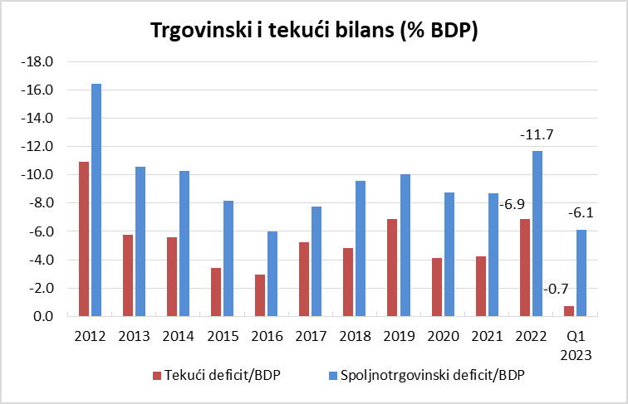
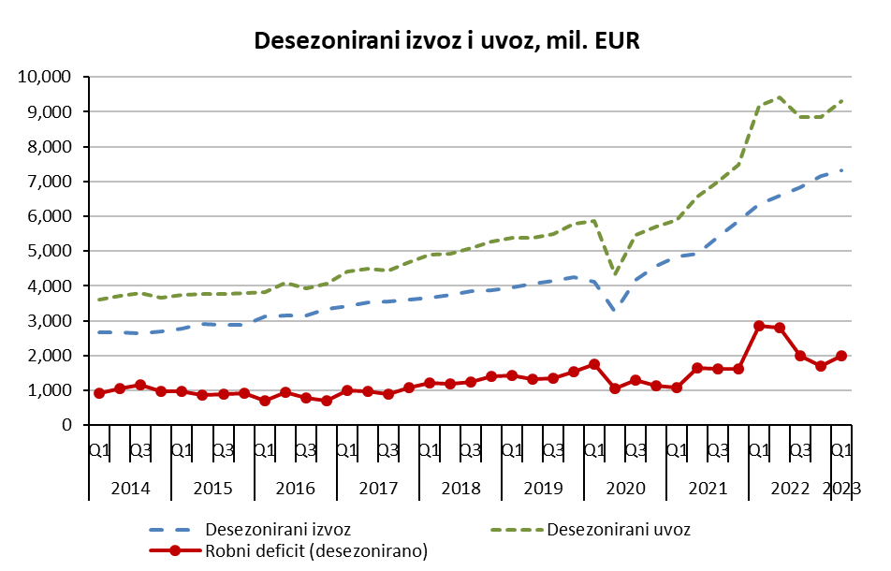
Spoljnoekonomski odnosi – tekući bilans
U Q1 značajno su smanjeni deficiti u trgovinskom i tekućem bilansu
Robni deficit (-11,3% BDP) i suficit u bilansu usluga (5,2% BDP-a). Spoljnotrgovinski deficit 919 mil. evra
Značajan priliv po osnovu sekundarnog dohotka
Smanjenje deficita tekućeg bilansa prisutno još od druge polovine 2022. godine
Redukcija robnog deficita dominantno posledica smanjenja deficita u trgovini energentima – pad cene energenata i manji uvoz struje

Slide 15
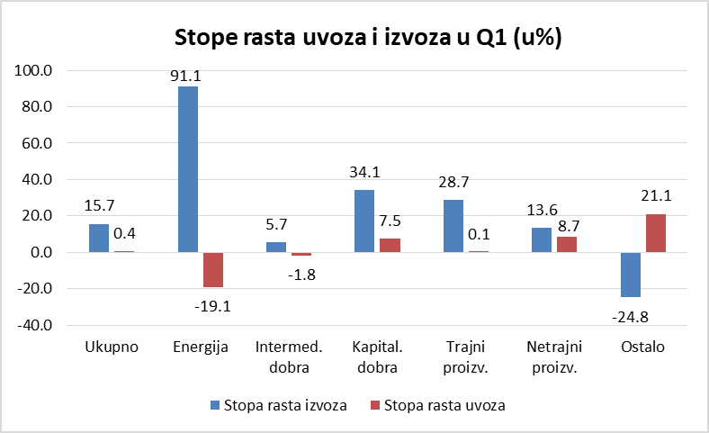
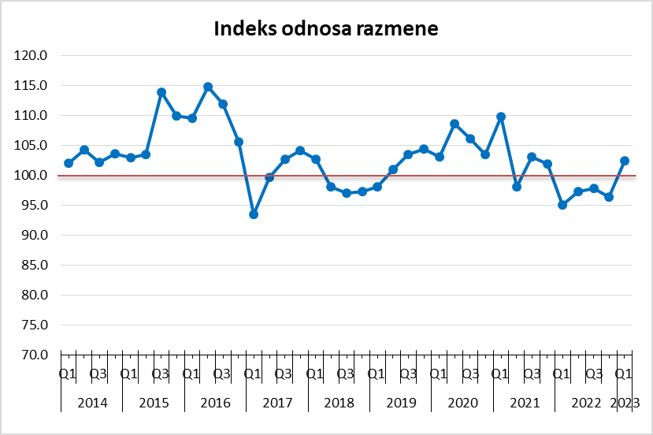
Spoljnoekonomski odnosi – trgovinski bilans
Izvoz beleži snažan međugodišnji rast, dok uvoz u Q1 praktično stagnira
Rast ukupnog izvoza pod uticajem snažnog rasta izvoza energenata, ali raste izvoz i većine ostalih kategorija dobara – još uvek se ne oseća u većoj meri efekat krize u Evropi
Stagnacija uvoza dominantno pod uticajem pada vrednosti uvoza energenata (cena i količina)
U aprilu rast uvoza usporava, a izvoz osetno opada
Efekti pada izvozne tražnje usled krize?
Rast ukupnog izvoza pod uticajem povećanja izvoza usluga – u Q1 suficit 778 mil. evra (5,2% BDP-a), što je gotovo 3 puta više nego u Q1 2022.
Pre svega u IKT sektoru. Efekat imigracija?
Pad cena uvoznih dobara (pre svega energenata) utiče na blago popravljanje odnosa razmene

Slide 16
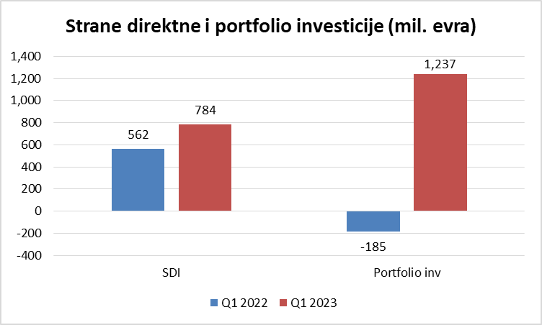
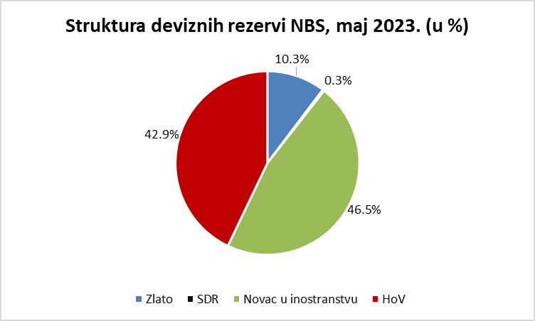
Spoljnoekonomski odnosi – kapitalne transakcije
Nastavljen visok priliv SDI (5,2% BDP-a)
Efekat niske baze (Q1 2022, rat u Ukrajini)
Rast kamatnih stopa sa vremenskim pomakom će negativno da utiče na priliv SDI
Visoke portfolio investicije – izdavanje evroobveznica od strane države
Neto krediti iz inostranstva tek blago rastu (za 71 mil. evra) – upola manje nego u Q1 2022.
Devizne rezerve NBS su u Q1 2023. povećane za gotovo 2 mlrd. evra, a u aprilu i maju za još oko 700 mil. evra
Posledica kretanja u platnom bilansu
U maju devizne rezerve NBS iznosile 22,09 mlrd. evra

Slide 17
Sadržaj
Analiza ekonomskih trendova i politika u Q1 2023. sa projekcijama za 2023. godinu
Privredna aktivnost
Tržište rada
Spoljnoekonomski odnosi
Inflacija i kurs
Monetarna politika
Fiskalna politika
Osvrt: Globalno restrukturiranje automobilske industrije

Slide 18
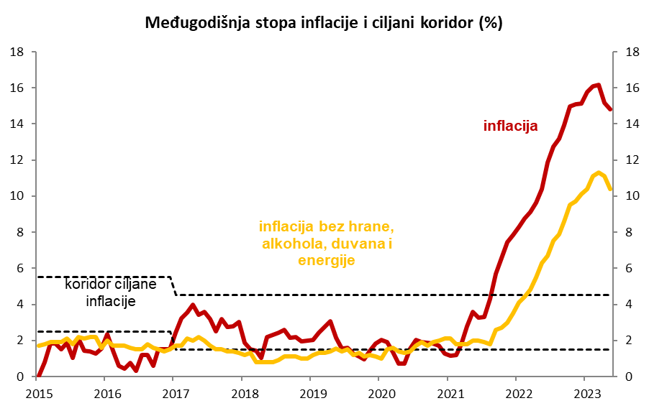
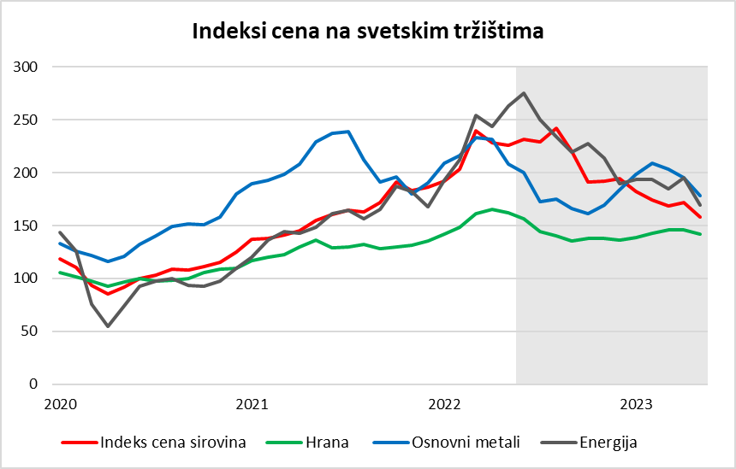
Inflacija
Inflacija u Srbiji dostigla maksimum u martu (16,2%) – u aprilu i maju blagi pad (na 14,8%)
Pada i bazna inflacija: mart 11,1%, maj 10,4%
Faktori usporavanja inflacije u Srbiji:
Slabljenje globalnih inflatornih pritisaka (pad cena sirovina, hrane, metala i energije na svetskim tržištima)
Povećanje restriktivnosti monetarne politike
U Q1 nastavak snažnog rasta cene hrane (6,6%), stanovanja (4,7%), i struje (7,1%)
Pad cena goriva (-0,8%), odeće i obuće (-0,1%) i spori rast cena transportnih i komunikacionih usluga (do 0,5%)

Slide 19
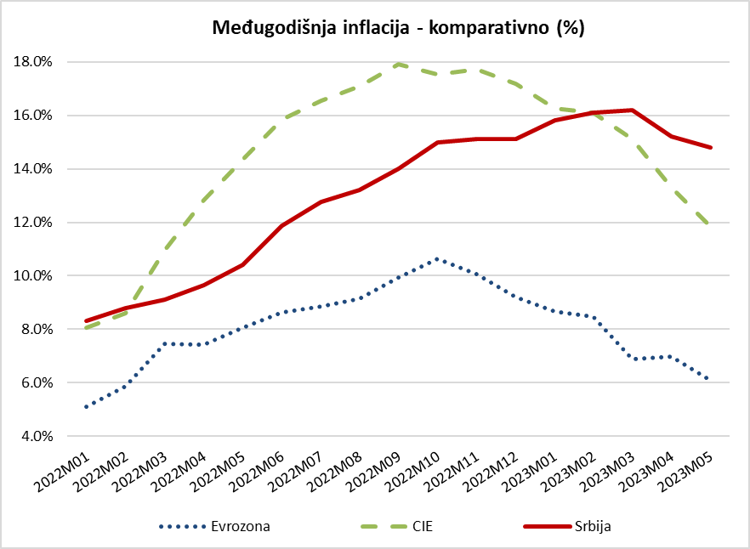
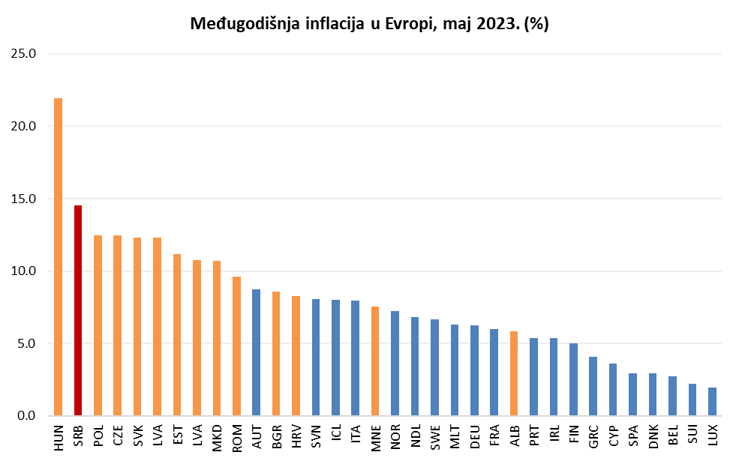
Inflacija
U maju 2023. inflacija u Srbiji je bila druga najveća u Evropi
EU: 7,6%
CIE: 11,6%
Zapadni Balkan: 8%
Preokret u dinamici i inflacije u Srbiji kasni za evropskim zemljama za pola godine
Efekat odlaganja korekcije cene energenata
Zato je u decembru 2022. inflacija u Srbiji bila za oko 2 pp. niža nego u CIE
Zatezanje monetarne politike doprinosi usporavanju inflacije, ali fiskalna ekspanzija deluje u suprotnom smeru
Do kraja godine inflacija bi mogla da opadne na nivo od 9-10%
Zvanično projektovan pad inflacije na 8%

Slide 20
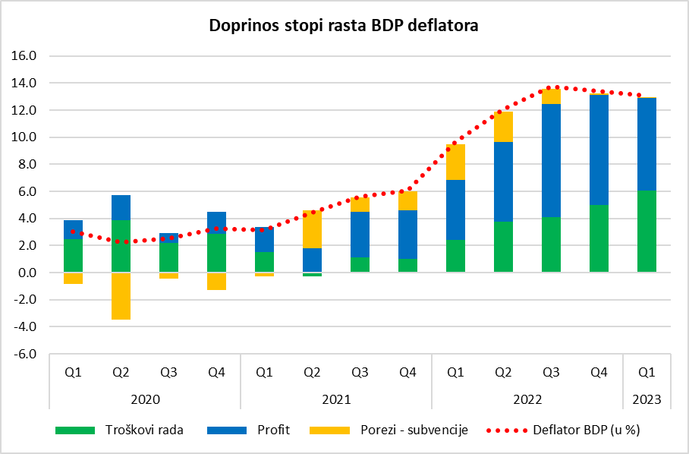
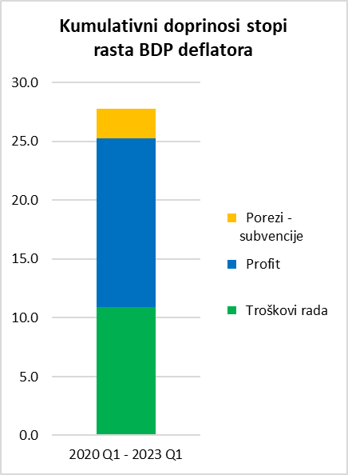
Inflacija
Globalni faktori inflacije:
Decenijska monetarna ekspanzija
Pandemijska fiskalna i monetarna ekspanzija
Problemi u lancima snabdevanja
Rat u Ukrajini
Još uvek ne postoje uverljivi dokazi o uspostavljanju spirale inflacija-rast zarada-inflacija
Aktuelna diskusija o prelivanju rasta cena na veće profite preduzeća
U CIE preko polovine rasta deflatora u prethodne 3 godine posledica je rasta profita!
Podaci za Srbiju za 2022. još uvek nisu raspoloživi
Reakcije pojedinih država u vidu poreza na ekstra profit

Slide 21
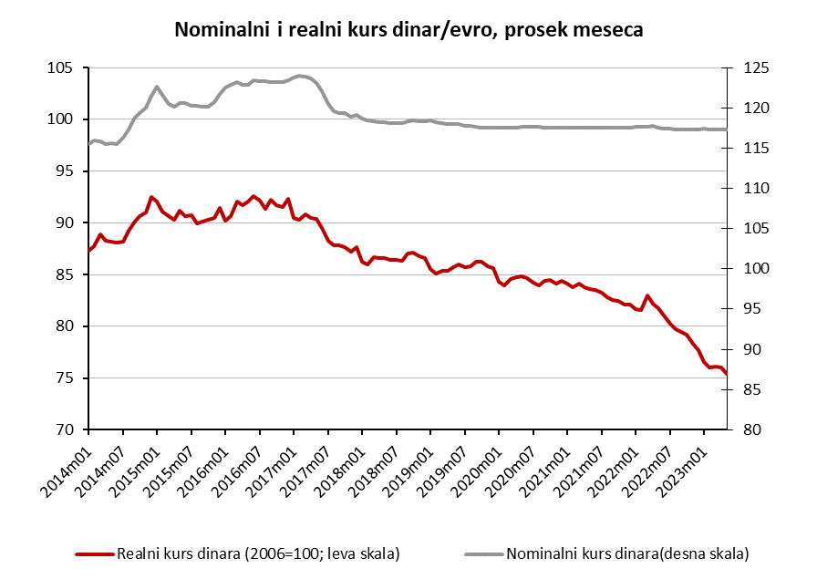
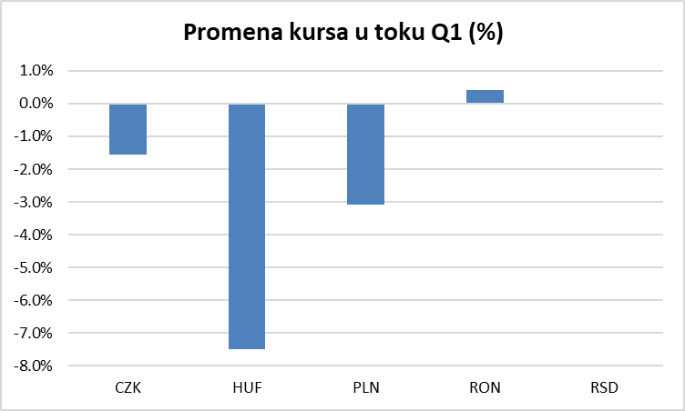
Devizni kurs
Nominalni kurs dinara prema evru i u Q1 ostao gotovo nepromenjen
Smanjenje deficita tekućeg računa platnog bilansa i solidan priliv kapitala uticali su na rast neto ponude deviza
NBS reaguje otkupom deviza na MDT: u periodu januar-maj neto otkup deviza iznosio je oko 1,3 mlrd. evra
Zbog visoke inflacije i gotovo fiksnog nominalnog kursa, nastavljena realna aprecijacija dinara prema evru
U prvih pet meseci 2023. kurs dinara prema evru realno je ojačao za oko 3%
Realna aprecijacija kursa dinara povoljno utiče na bilans stanja države i preduzeća, ali negativno utiče na izvozne performanse i rast
U većini zemalja CIE koje primenjuju politiku fleksibilnog kursa, početkom 2023. valute depreciraju (osim u Rumuniji)

Slide 22
Sadržaj
Analiza ekonomskih trendova i politika u Q1 2023. sa projekcijama za 2023. godinu
Privredna aktivnost
Tržište rada
Spoljnoekonomski odnosi
Inflacija i kurs
Monetarna politika
Fiskalna politika
Osvrt: Globalno restrukturiranje automobilske industrije

Slide 23
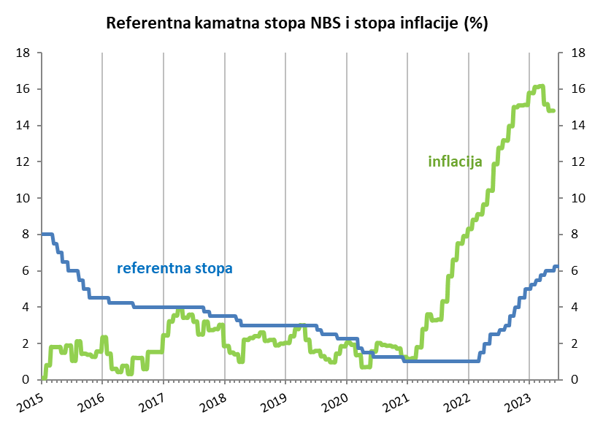
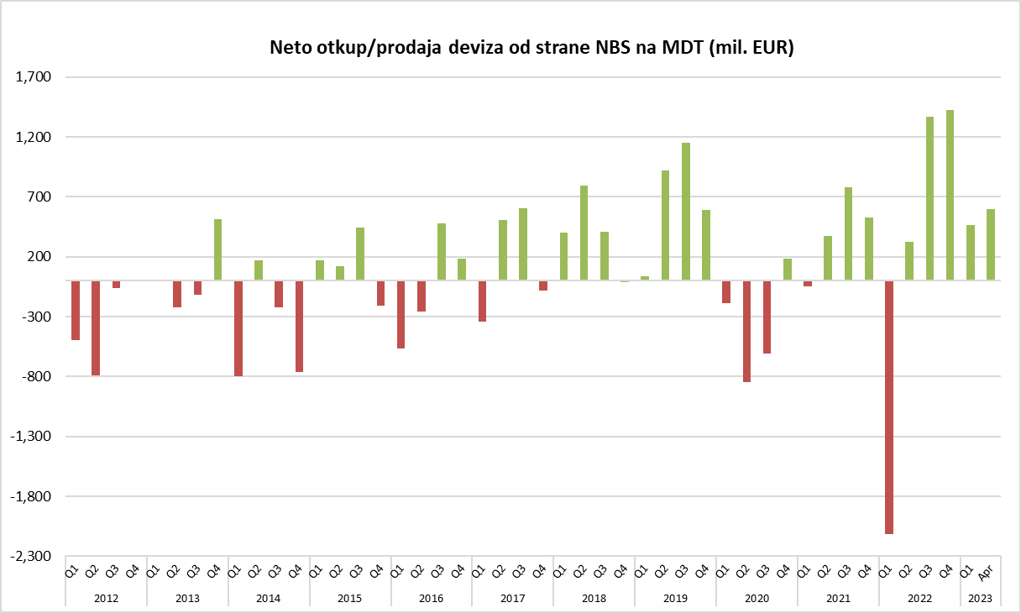
Monetarna politika
NBS je nastavila da povećava restriktivnost monetarne politike
Referentna kamatna stopa je od januara do juna 2023. povećana za 1,25 p.p.
Nakon majske pauze, u junu RKS ponovo povećana – kao reakcija na mere fiskalne ekspanzije?
NBS je kroz REPO operacije tokom Q1 povukla preko 1 mlrd. evra
Povećanje kamatne stope i povlačenje dinara su opravdani, jer je inflacija i dalje visoka
Obaranju inflacije u Srbiji značajno doprinosi i restriktivna politika ECB
NBS je nastavila sa snažnim intervencijama na deviznom tržištu kako bi kurs držala na približno fiksnom nivou – kroz neto otkup deviza
Otkupom deviza NBS je kreirala dinare čime je smanjena restriktivnost monetarne politike

Slide 24
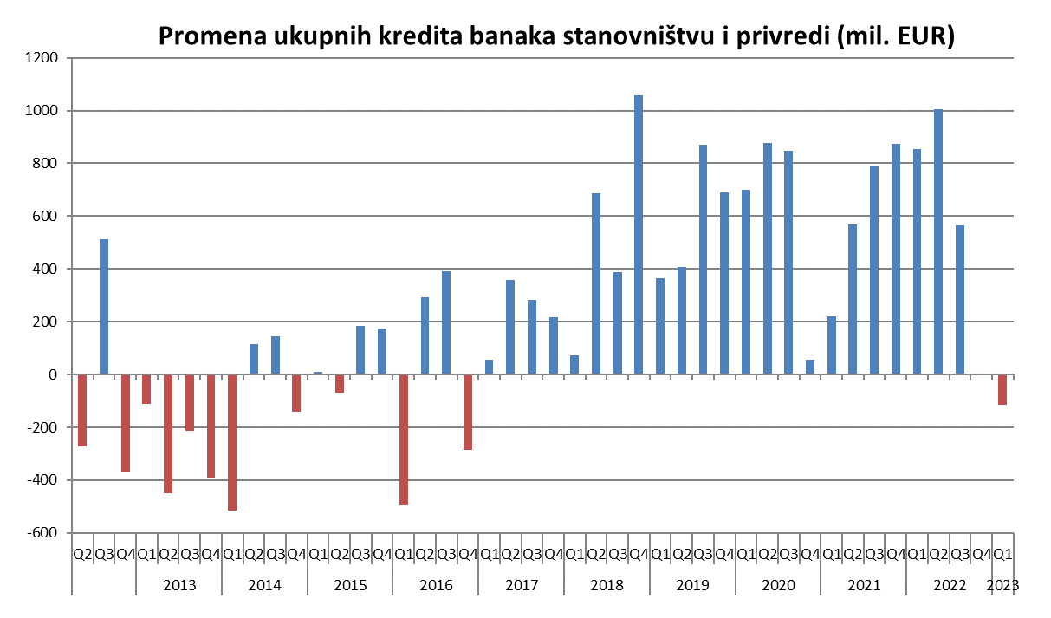
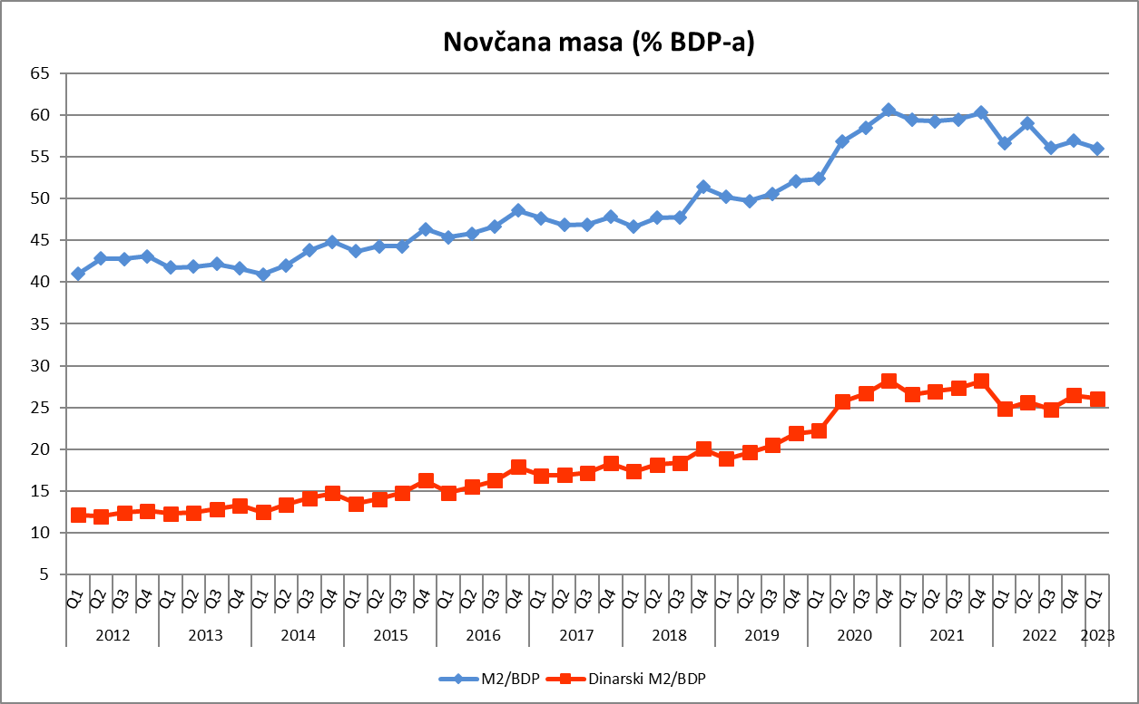
Kreditna aktivnost banaka i novčana masa
Po prvi put od kraja 2016, kreditna aktivnost banaka ka privredi i stanovništvu u Q1 pada
U Q1 krediti privatnom sektoru realno opali za 113 mil. evra
...pre svega krediti privredi snažno padaju
Rast zaduživanja preduzeća u inostranstvu nedovoljan da to kompenzuje
U aprilu osetan pad kredita i stanovništvu
Pad kreditiranja privatnog sektora tokom Q1 (kao i u Q4) banke su kompenzovale povećanjem plasmana u REPO operacije
Procenat loših kredita je i dalje vrlo nizak – nema signala rasta, za sad
Kao posledica restriktivne monetarne politike realna novčana masa je opala za 1,6% (tj. za 0,9% BDP-a) u odnosu na kraj 2022.

Slide 25
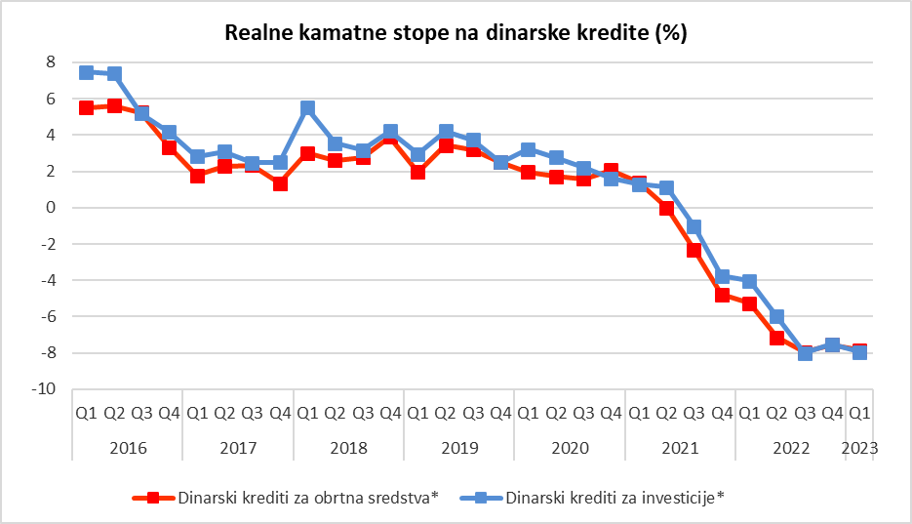
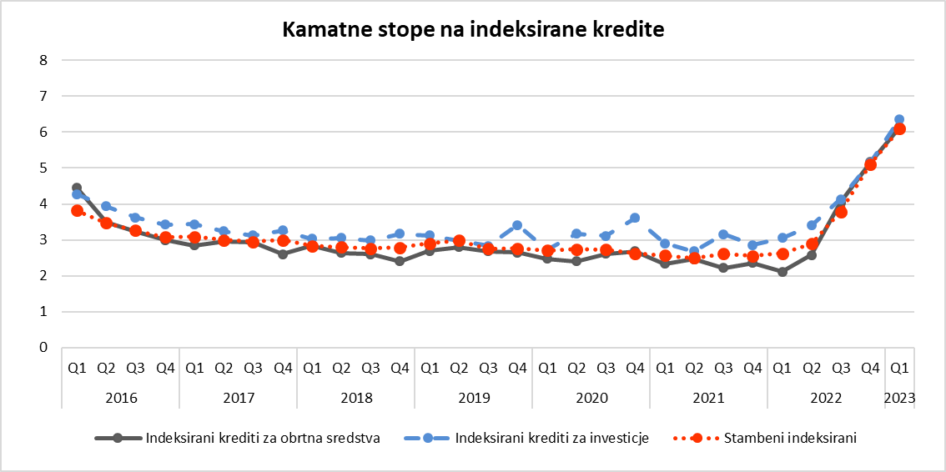
Kamatne stope na kredite banaka
Nominalne kamatne u stope na dinarske kredite i u Q1 su rasle sličnom brzinom kao inflacija, pa su realne približno nepromenjene
od sredine 2021. realne kamatne stope na dinarske kredite su duboko negativne
očekuje se njihov rast u narednom periodu usled rasta nominalnih stopa i pada inflacije
Nominalne kamatne stope na indeksirane kredite snažno rastu i približavaju se realno pozitivnoj zoni
U narednom periodu očekuje se rast kamatnih stopa
ovo je odgovor na visoku inflaciju i potrebu njenog brzog obaranja
U slučaju širenja krize u bankarskom sektoru i ukupnoj privredi moguć je pad kamatnih stopa

Slide 26
Sadržaj
Analiza ekonomskih trendova i politika u Q1 2023. sa projekcijama za 2023. godinu
Privredna aktivnost
Tržište rada
Spoljnoekonomski odnosi
Inflacija i kurs
Monetarna politika
Fiskalna politika
Osvrt: Globalno restrukturiranje automobilske industrije

Slide 27
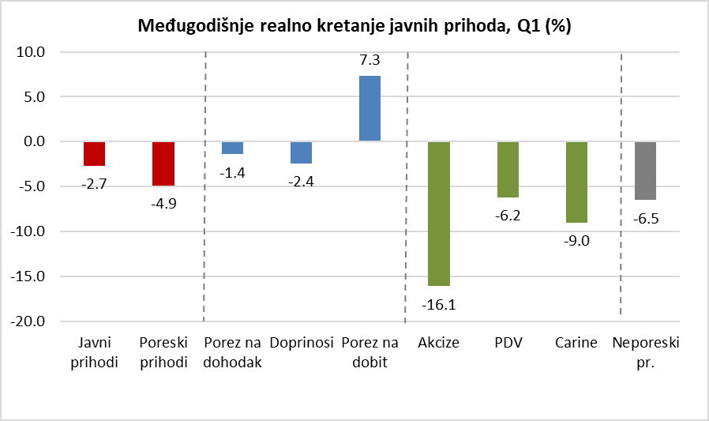
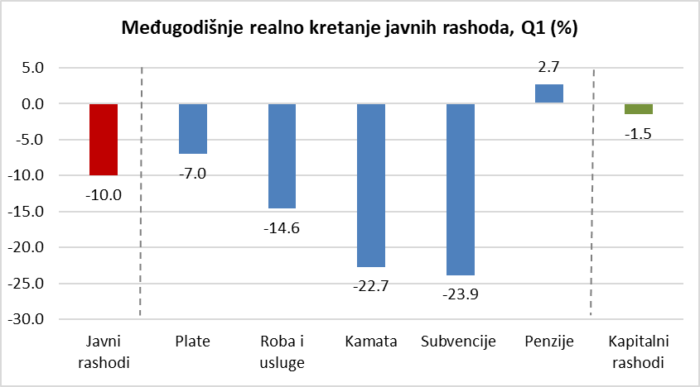
Fiskalni tokovi i politika
U Q1 nastavljen, tj. produbljen realan međugodišnji pad prihoda države
Prihodi od poreza na potrošnju snažno realno opadaju, a blagi pad beleže i prihodi od poreza na rad
Prihodi od poreza na dobit rastu – profitabilnost?
Veliki jednokratni prihodi od donacija EU u Q1
Pad prihoda države posledica je pada realnih dohodaka i potrošnje usled inflacije, kao i uvoza, a moguće je da postoje problemi i sa efikasnošću naplate
U Q1 nastavljen je i snažan realan međugodišnji pad javnih rashoda
Visoka međugodišnja inflacija dominantan faktor
Realno se smanjuju sve vrste rashoda, osim na penzije

Slide 28
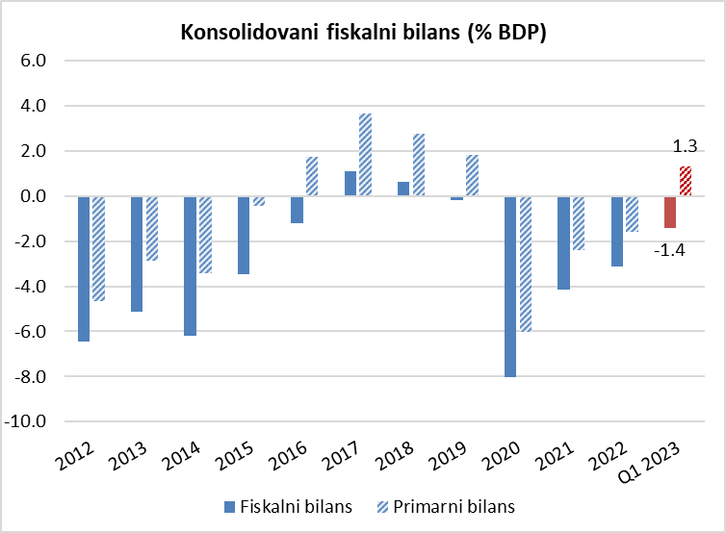
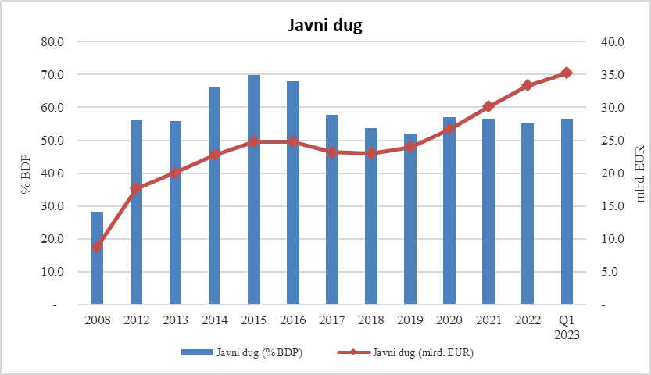
Fiskalni tokovi i politika
U Q1 ostvaren fiskalni deficit od 25 mlrd. dinara (1,4% BDP-a)
I pored osetnog realnog pada, javni prihodi su u Q1 bili iznad plana – pre svega usled veće inflacije od očekivane, dok će javni rashodi verovatno biti manji od planiranih – zbog bolje energetske situacije
Da nije bilo dodatne fiskalne ekspanzije, deficit biti u 2023. bio manji od planiranog, što bi doprinelo osetnom obaranju inflacije
Najavljeni paket mera će povećati javne rashode za preko 500 mil. evra godišnje (tj. oko 200 mil. evra do kraja godine), tako da bi deficit ceteris paribus modao biti u planiranim okvirima – tj. nešto manji od plana?
Slaba koordinacija monetarne i fiskalne politike izvor rizika
Javni dug u Q1 porastao za 1,9 mlrd. evra (za 4 kvartala – porastao za 4,6 mlrd. evra), na 35,3 mlrd. evra (56,5% BDP-a)
Rast duga veći od deficita zbog zaduživanja unapred
Pogoršavanje uslova zaduživanja

Slide 29
Hvala na pažnji!

